Slide 1
Демонстрационный экзамен:
Система управление дорожным трафиком
Вебер М.В.
ИИС-31
<номер>

Slide 2
Цель
Проектирование архитектуры и документирование интеллектуальной интегрированной системы
Программирование модулей интеллектуальной интегрированной системы
<номер>

Slide 3
Задачи
Создать схему дорог города
Сделать анимацию движения транспорта
Спроектировать и создать базу данных с информацией о событиях, проходящих в дорожной сети города
<номер>

Slide 4
SQLite: Создание базы данных дорог
Для создания и заполнения базы данных была
использована программа DB Browser.
Были созданны и заполнены:
Таблица с координатами начала и конца дорог
Таблица с координатами перекрестков
<номер>

Slide 5
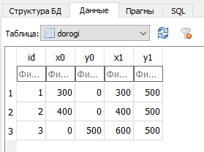
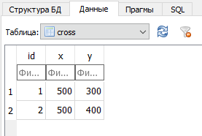
Были созданы следующие таблицы
Таблица dorogi, в которой хранятся
координаты всех дорог
Таблица cross, в которой хранятся
координаты всех перекрестков
<номер>

Slide 6
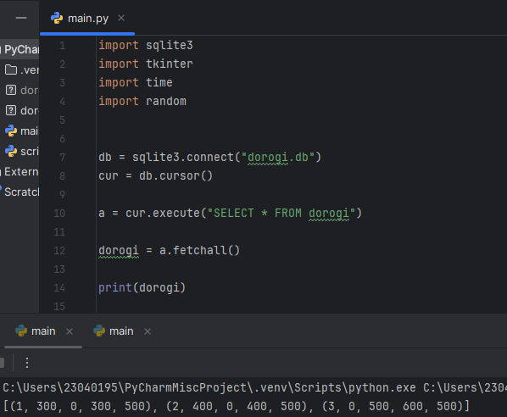
Для работы с базой данных в python была использована встроенная библиотека sqlite3
Подключение к базе данных
и получение координат дорог
<номер>

Slide 7

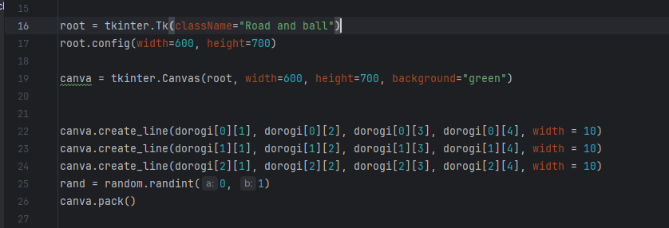
Для создания приложения была использована встроенная библиотека Tkinter в Python
<номер>

Slide 8
Создание машинки и ее передвижение
Для создания машинки и ее передвижения была создана функция move()
<номер>

Slide 9
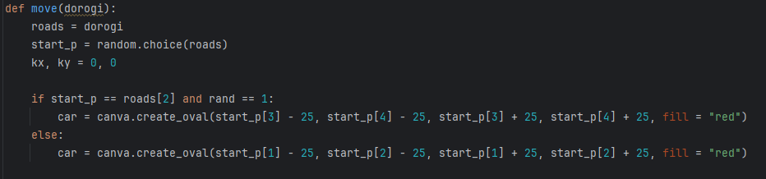
Создание машинки
В переменную roads заносятся
все координаты дорог
start_p определяет начальную
позицию для машинки методом
choice из встроенной библиотеки random
kx, ky — начальная скорость
движения машинки
Далее рисуется сама машинка. Если она
находится на дороге с двумя перекрестками,
то случайным образом она появляется слева
либо справа
<номер>

Slide 10

Необходимые переменные
end отвечает за окончание движения машинки
cross отвечает за преодоление перекрестка
cross_go отвечает зато, будет ли машинка двигаться вверх на перекрестке
up показывает, движется машинка вверх или нет
<номер>

Slide 11
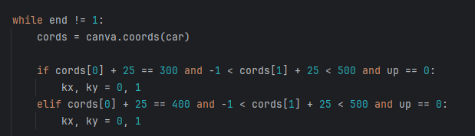
Цикл, отвечающий за движение
cords хранит координаты машинки
В условиях if и elif проверяется, находится ли машинка на вертикальных дорогах и задает им скорость
<номер>

Slide 12
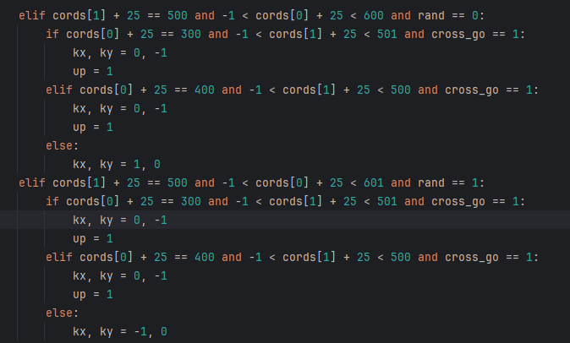
Условия движения по горизонтали
В двух условиях elif находятся условия if, elif, else, в которых определяется, как бедет машинка двигаться по горизонтальной дороге и будет ли она двигаться вверх на перекрестке
<номер>

Slide 13

Проверка проезда перекрестка
Условия проверяют, проехала машинка перекресток или нет, изменяя значение переменной cross на единицу
<номер>

Slide 14
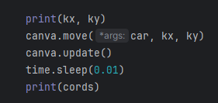
Движение машинки
Сначала перемещаем машинку по координатам, полученным в условиях выше, затем обновляем окно приложения, чтобы видеть передвижение
time.sleep(0.01) отвечает за скорость передвижения машинки и обновления окна приложения. Чем оно меньше, тем машинка движется быстрее
<номер>

Slide 15
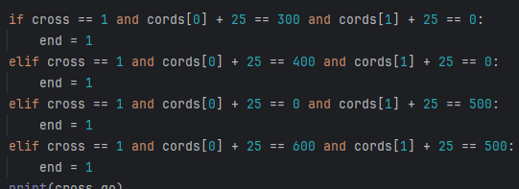
Условия выхода из цикла while
Данные условия проверяют, находится ли машинка в началах дорог
Если условия выполняются, то переменная end меняет значение на 1, и цикл while заканчивается
<номер>

Slide 16
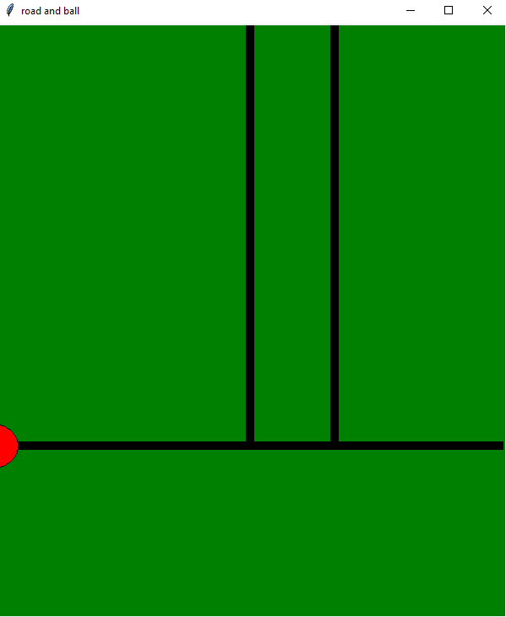
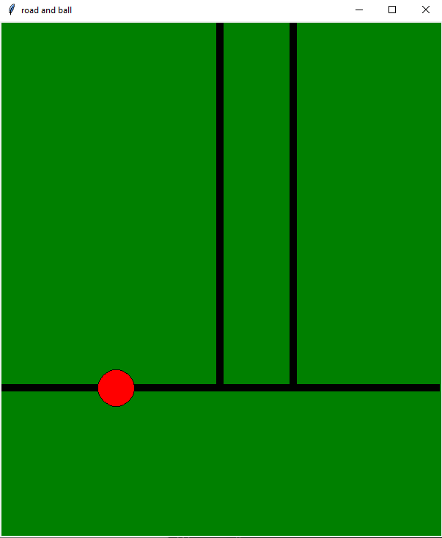
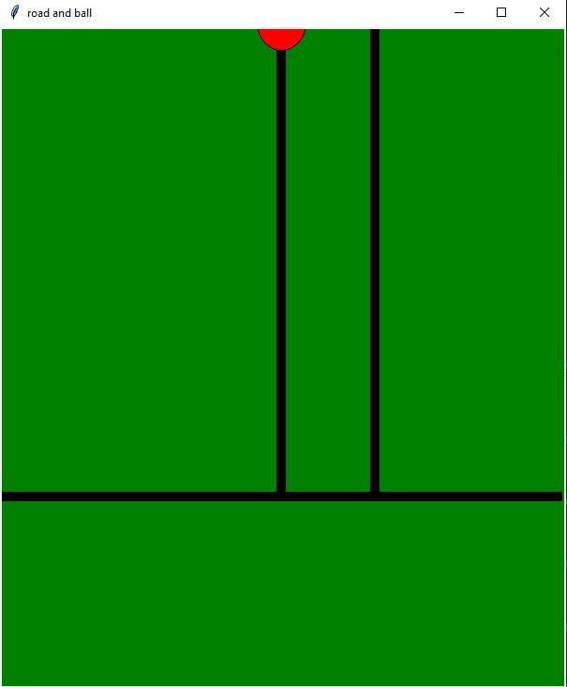
Работа готовой программы
Начало движения
В процессе движения
Окончание движения
<номер>

Slide 17
Заключение
Была создана и спроектирована база данных, в которой хранятся координаты дорог и перекрестков
Была создана и нарисована схема дорог города
Сделана анимация движения транспорта
Программа была загружена на платформу контроля версий Git
<номер>

